Slide 1
17 屈 原（节选）
郭沫若
人教版·九年级下册

Slide 2
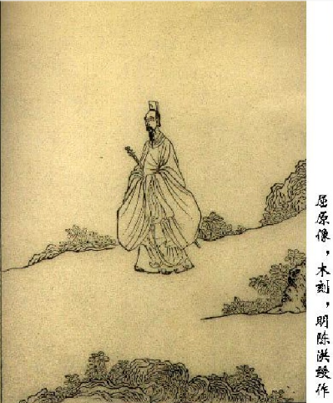
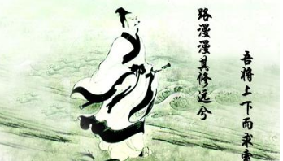

Slide 3
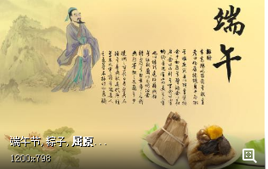
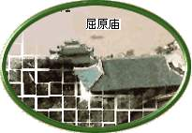
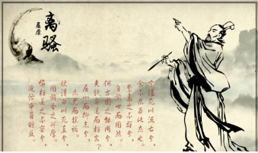
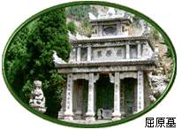

Slide 4
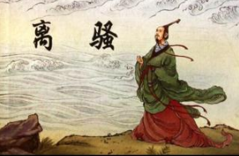
屈原，名平，字原，号灵均，我国第一位伟大的爱国主义诗人，战国时楚国人。他用楚辞的形式写了我国第一首政治抒情诗《离骚》。因看透了秦国吞并六国的野心，力劝楚怀王联齐抗秦，后来遭奸人陷害，罢官放逐，但心仍系国。楚国被攻后，自投汩罗江而死。

Slide 5
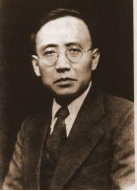
郭沫若（1892-1978)，原名郭开贞，作家、诗人、历史学家、剧作家、考古家、古文字学家、社会活动家。
代表作：诗作《女神》，历史剧《屈原》《棠棣之花》《虎符》《高渐离》《南冠草》
作者简介
《屈原》创作于1942年，全剧分为五幕：“橘颂”“受诬”“招魂”“被囚”“雷电颂”。课文节选的是第五幕的第二场，是全剧的高潮 。

Slide 6
文体常识

Slide 9
创作背景
《屈原》1942年写于重庆。当时正值抗日战争的相持阶段，也是国民党反动统治极为黑暗的时期。半壁河山沦于敌手，蒋介石集团消极抗日，并悍然发动“皖南事变”，大肆屠杀爱国抗战的军民，掀起反共高潮。郭沫若面对这样的政治现实义愤填膺，创作了《屈原》，以鞭挞国民党反动派的黑暗统治。借历史上的屈原的悲剧，展示了现实世界的光明与黑暗、正义与邪恶、爱国与卖国的尖锐、激烈的斗争，起到了“借古讽今”的作用。

Slide 10
整体感知
听读课文·动手标记
1.利用工具书，结合文下注释，扫清阅读障碍。
2.找出舞台说明的文字，体会其作用。
3.找出本文的主体部分，并试着划分层次。

Slide 11
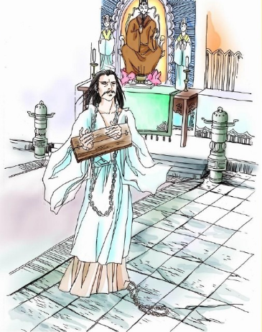
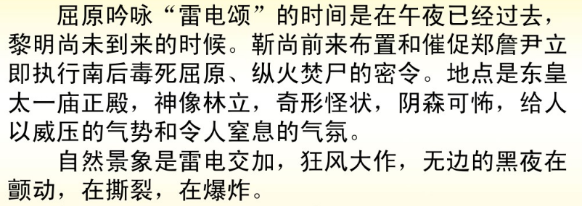
舞台说明
文章开头的文字，文中一些人物的表情、动作、上下场等（一般用括号括起来）。

Slide 12
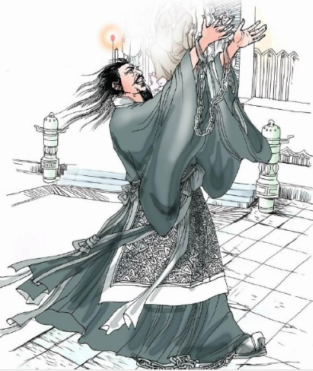
屈原的内心独白表达了哪几个方面的思想内容？试在文中划分其结构层次。
第一层次 (从“风，你咆哮吧”至“把这包含着一切罪恶的黑暗烧毁了吧”) ：诗人呼唤与歌颂风雷电这些伟大的自然力，表达对黑暗的愤激、对光明的礼赞与向往。
第二层次(从“把你这东皇太一烧毁了吧”至结尾)：借斥神鬼偶像来抨击昏庸腐朽的当权者。

Slide 13
精读文本
1.屈原的独白写了哪些景象？这些景象分别象征什么？
风雷电、洞庭湖、东海、长江，
有形的长剑、无形的长剑，
没有阴谋、没有污秽、没有自私自利的没有人的小岛，
“土偶木梗”的群像。

Slide 14
风雷电
象征人世间追求正义、光明的变革力量；
洞庭湖、东海、长江
象征人民群众；
指坚定的信念；
无形的长剑
土偶木梗形象
象征无德无能，欺民惑众的官僚统治集团。
没有阴谋、没有污秽、没有自私自利的没有人的小岛
是对社会现实极端憎恶而企求寄托灵魂的一方净土。

Slide 15
2.抒情主人公通过呼唤风、雷、电表达了一种怎样的思想感情？
对风雷电的呼唤与歌颂， 表现了诗人对黑暗世界的强烈愤懑和摧毁黑暗的热望，也表明了诗人对光明未来的热烈追求。

Slide 16
3.你认为屈原是一个怎样的人？
爱国爱民，忠贞不屈，有着浩然正气和英勇无畏的斗争精神的人。

Slide 17
4.找出最感兴趣的句子和段落，朗读给大家听，并说说写出了屈原怎样的内心情感。
例：①“风！你咆哮吧！咆哮吧！尽力地咆哮吧！”
这几句是对风的呼喊，风是改变黑暗的变革力量，流露了屈原对风的急切的渴盼，对正义、光明的急切盼望。
反复和呼告的运用，增强了语句的气势和表达效果。

Slide 18
②火！你在天边，你在眼前，你在我的四面，我知道你就是宇宙的生命，你就是我的生命，你就是我呀！我这熊熊地燃烧着的生命，我这快要使我全身炸裂的怒火，难道就不能迸射出光明了吗？
这几句是屈原对光明的狂热的呼喊，通过呼告、反复、反问等修辞手法，表达了诗人对光明未来的热烈向往与追求。

Slide 19
③把你这东皇太一烧毁了吧！把你这云中君烧毁了吧！你们这些土偶木梗，你们高坐在神位上有什么德能？你们只是产生黑暗的父亲和母亲！
通过反问、反复、比喻等手法的使用，深刻指出产生社会黑暗的根源，昏庸无能的统治集团，欺民惑众，压迫人民。表现作者鞭挞一切污秽、横扫一切邪恶的顽强战斗精神，与黑暗势力决斗到底的浩然正气。

Slide 20
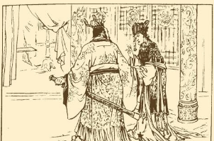
合作探究
剧本主要由人物对话组成，有时也会安排大段独白表达人物的心理和情感。课文节选的这一场，靳尚和郑詹尹对话的主要内容是什么？二人的对话与屈原的独白有什么联系？
主要内容是写靳尚 和郑詹尹禀承南后的旨 意，欲密谋毒死屈原。
他们的阴谋把他们 和屈原的矛盾推到了顶 点。

Slide 21
写作特色
1.内心独白想象奇特，联想丰富，气势宏伟，体现了作者浪漫主义的激情。
2.运用象征的手法，将作者难以言表的情感表达得更加含蓄、深沉、凝练。
3.比喻、拟人、排比、夸张、反复、反问等多种修辞方法的运用，增强了语句的气势和感情色彩。
4.多用短句，语气急促，情感激烈，体现屈原忧国忧民、英勇无畏的伟大精神。

Slide 22
课堂小结
这是一篇悲壮、慷慨、激昂的抒情独白。屈原召唤风雷电等雄伟的自然力量，他与风雷电已完全融为一体！充分表现了诗人痛恨黑暗、向往光明、忠于祖国、热爱人民的高尚情操和崇高理想。

Slide 23
拓展延伸
分角色朗读课文，注意读出人物的心理和情感，体会人物形象。班内分小组表演本剧。

Slide 24
文章结构
靳尚、郑詹尹密谋，欲毒死屈原
屈原
呼唤风、雷、电
与光明同行，与黑暗决裂
歌颂光明
呼唤光明
雷电颂
痛斥神鬼偶像
痛斥黑暗
抨击当权者

